Slide 1
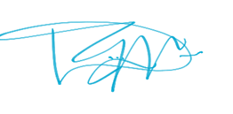
SERTIFIKAT
PENGHARGAAN
Dengan penuh hormat diberikan kepada
Dr. Putri Suryandari, ST,M.Ars
Sebagai
NARASUMBER
Dalam workshop dan Seminar, “Meningkatkan Kecerdasan Intelektual dan Spiritual dengan Menghafal Angka Sepasang” Di Pesantren Al Ashriyyah Al Ma’mmuriyyah, Pasir Angin Bogor
Sabtu 13 Juli 2024
Ketua Pondok Peantren
Al Ashriyaah Al Ma’muriyah
Ketua Panitia
(Iing Ibrahim)
(Deddy Herdiansjah, Ir., M.Sc., M.B.A., Ph.D.)

